Slide 1
Revue de Projet
Assistance à la personne : Surveillance médicale
Détection de la chute d'une personne
Sommaire
-Présentation
-Solution
-Démarche
- Analyse comportementale
-Annexe

Slide 2
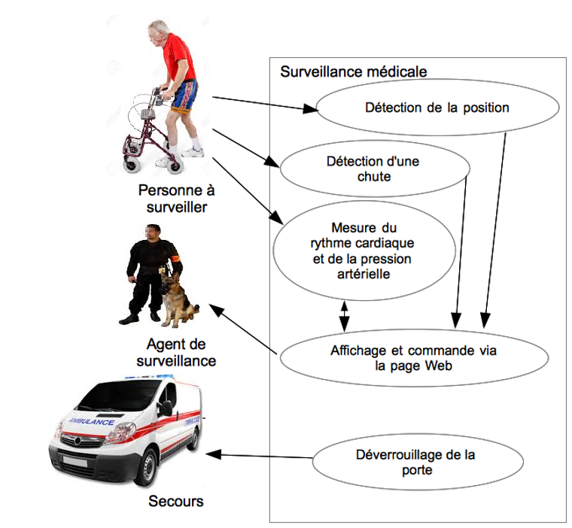
Présentation

Slide 3
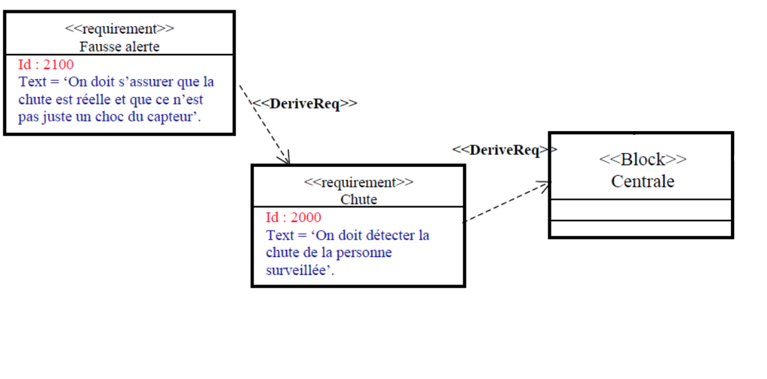
Présentation

Slide 4
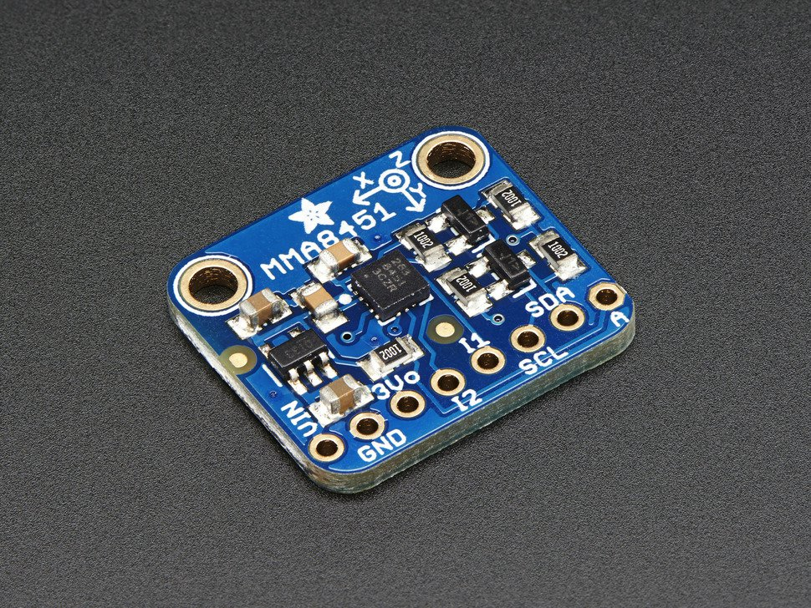
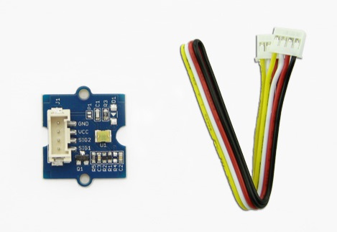
Solutions
Ou

Slide 5
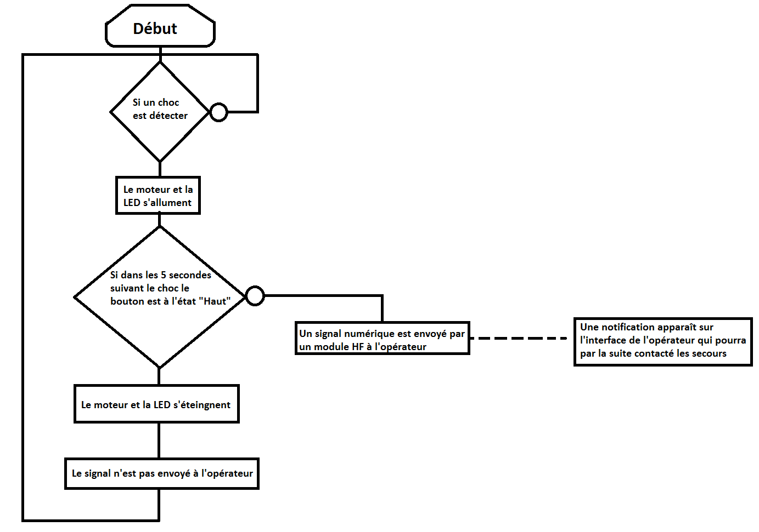
Démarche

Slide 6
Démarche
Transmettre
Transmettre
Ondes HF
Détecteur de Traiter Liaison HF Opérateur Secours collision
Détection
d'un choc Acquérir Arduino
Bouton Signal LED Signal lumineux
numérique
Alimentation
D'arduino
5V Étage en Moteur Masse lotte Vibration
Puissance CC
Transmission de variable
Signal numérique
Communiquer
Tension énergie énergie
Électrique mécanique
Distribuer Convertir
Alimentation

Slide 7
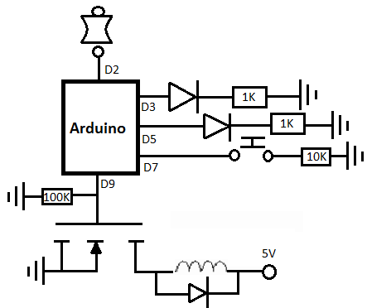
Démarche

Slide 8
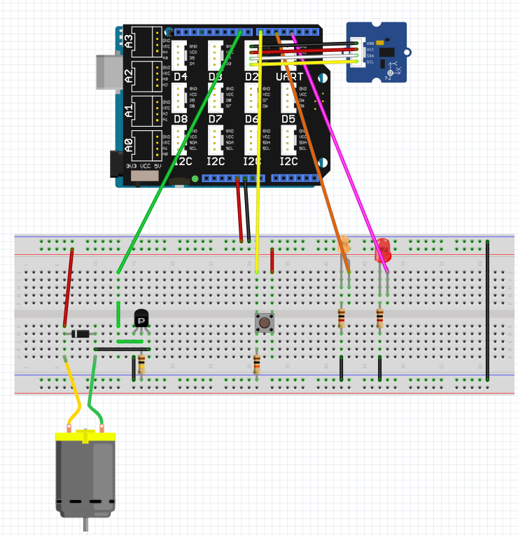
Démarche

Slide 9
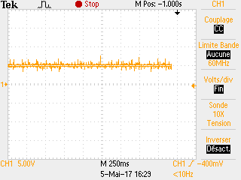
Analyse comportementale

Slide 10
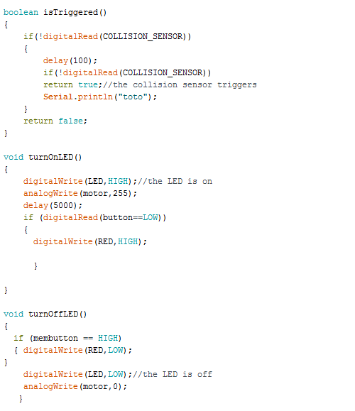
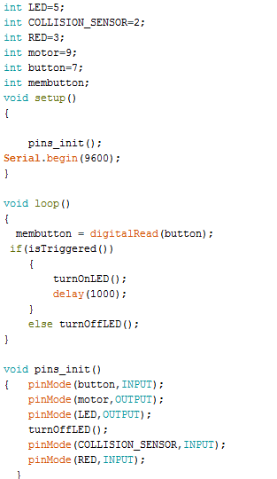
Annexe

Slide 11
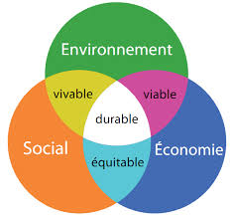
Annexe

Slide 12
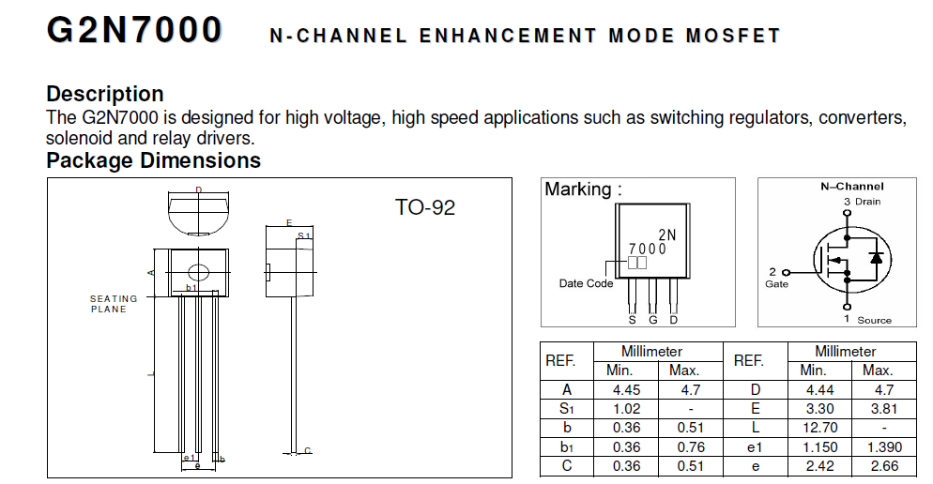
Annexe

